Slide 1
Zesilovače
pracovní režimy,
zesilovače s unipolárními tranzistory
integrované obvody

Slide 2
Třídy zesilovačů
zesilovače se dělí do tříd:
  A, B, AB, C, D, G, H, S,T
třídy charakterizují:
  jejich pracovní vlastnosti
  (polohu pracovního bodu)
  princip, na kterém zesilovač funguje
  jednotlivé třídy se liší také účinností.

Slide 3
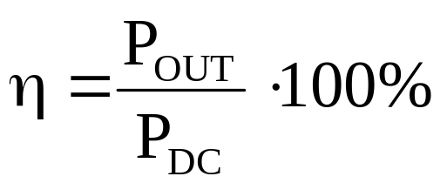
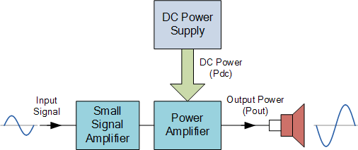
Účinnost zesilovače

Slide 4
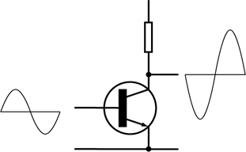
Zesilovač třídy A
Jde o nejjednodušší zapojení zesilovače.
Tranzistor zesiluje obě půlvlny střídavého signálu.
Nevýhodou tohoto řešení je,
že v klidovém stavu, musí
kolektorem tranzistoru
procházet poměrně
vysoký klidový proud.

Slide 5
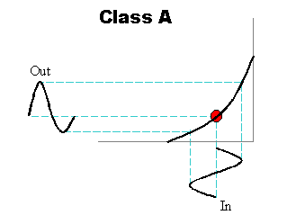
Zesilovač třídy A
Díky velkému klidovému proudu mají malou účinnost (10% - 45%)
Používají se především na předzesilovače, kde nižší účinnost nevadí
Zkreslení je závislé na linearitě převodní charakteristiky
- lze ho snížit zmenšením rozkmitu vstupního signálu
(na úkor účinnosti)
Pracovní bod leží uprostřed převodní charakteristiky

Slide 6
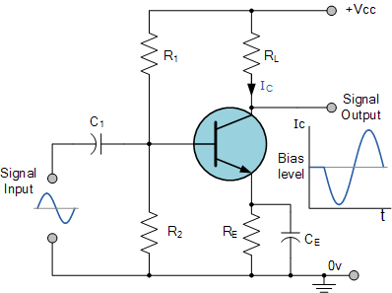
Zesilovač třídy A
Jednostupňový zesilovač
v zapojení
se společným emitorem.

Slide 7
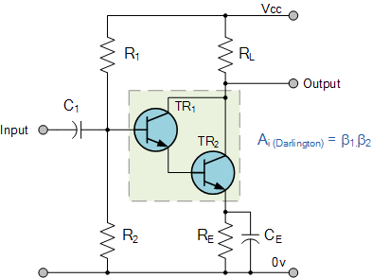
Zesilovač třídy A
Jednostupňový zesilovač
s darlingtonovým zapojením tranzistorů.
Výhodou je
větší zesílení stupně.

Slide 8
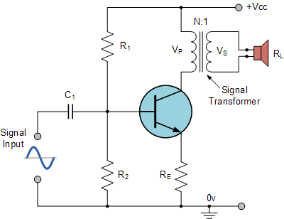
Zesilovač třídy A
Jednostupňový zesilovač
s transformátorem
Transformátor zlepšuje účinnost zesilovače přizpůso-
bením
impedance
zátěže

Slide 9
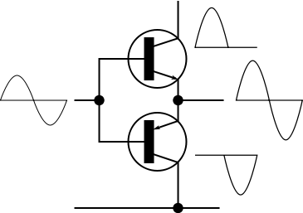
Zesilovač třídy B
Používá se komplementárního zapojení tranzistorů:
jeden tranzistor je NPN druhá PNP
Každý tranzistor zesiluje jednu
půlvlnu střídavého signálu.
Díky tomuto řešení
jsou tranzistory bez
budícího signálu
uzavřeny – mají
(teoreticky) nulový
klidový proud.

Slide 10
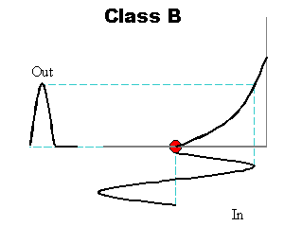
Zesilovač třídy B
Díky malému klidovému proudu mají větší účinnost než třída A (60% - 78%)
Používají se na koncové stupně výkonových zesilovačů
Pracovní bod leží
na kraji převodní charakteristiky

Slide 11
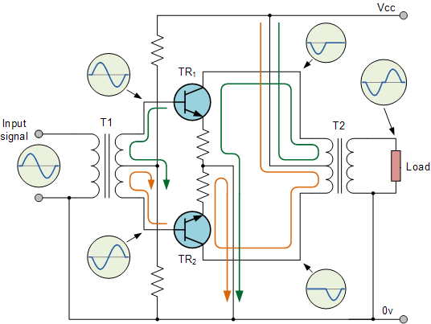
Zesilovač třídy B
Transformátor T1 s vyvedeným středem slouží pro rozdělení signálu na dvě půlvlny
Transformátor T2 spojuje zesílené půlvlny

Slide 12
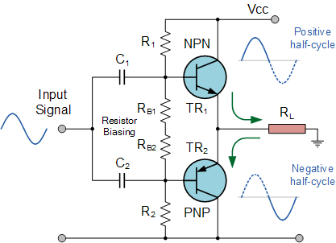
Zesilovač třídy B
Jednodušší zapojení bez transformátorů

Slide 13
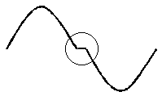
Zesilovač třídy B
Nevýhodou zesilovače třídy B je, při náběhu signálu z nuly, musí být překonáno prahové napětí (0,5 V) přechodu báze – emitor
To způsobuje zkreslení
zesilovaného signálu
(především u signálů
s malou amplitudou)
Řešením je použití zesilovače třídy AB

Slide 14
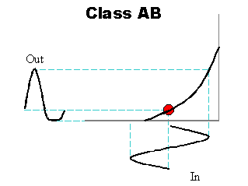
Zesilovač třídy AB
Jedná se o kompromis mezi třídami A a B
Tranzistory prochází malý klidový proud
Zesilovač kombinuje výhody tříd A a B:
  A: vyšší linearita
  menší zkreslení
  B: vyšší účinnost
Pracovní bod je posunut
do lineárnější části přechodové charakteristiky

Slide 15
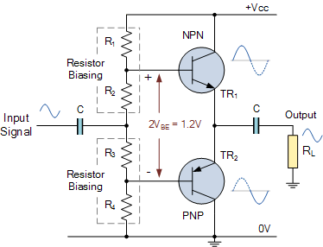
Zesilovač třídy AB
Rezistory
R₁-R₄ nastavují pracovní bod tranzistorů na
předpětí přibližně 1,2V

Slide 16
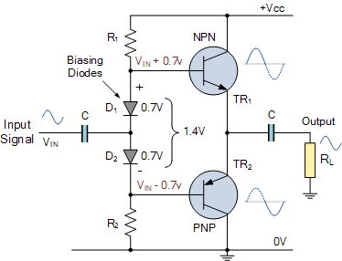
Zesilovač třídy AB
K nastavení pracovních bodů tranzistorů na
předpětí 0,7V slouží diody
D₁ a D₂

Slide 17
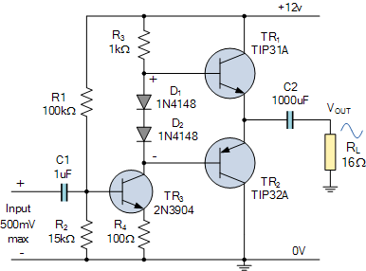
Zesilovač třídy AB
1W zesilovač třídy AB

Slide 18
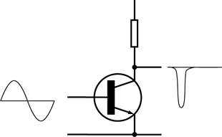
Zesilovač třídy C
Tranzistory se otevírají až při překročení určité úrovně amplitudy na vstupu
Zkreslení signálu je velké
(zesilována je vlastně
jen horní část půlvlny)
Výhodou je vysoká
účinnost
Nevýhodou velké
zkreslení

Slide 19
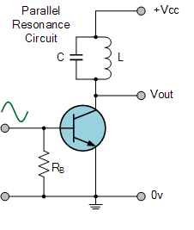
Zesilovač třídy C
Používají se jako
zesilovače ve
vysokofrekvenční
technice

Slide 20
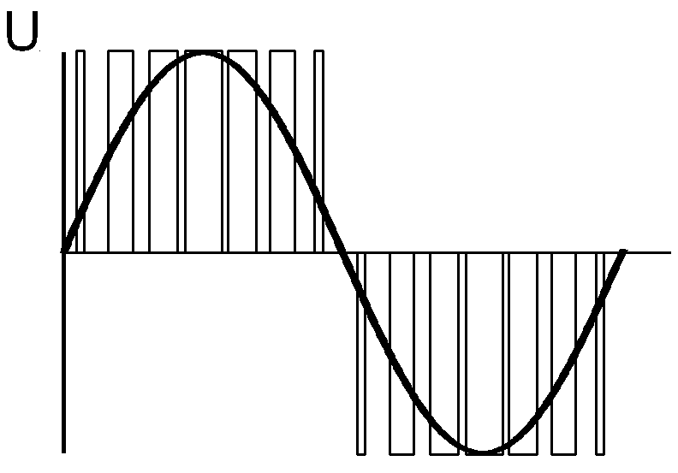
Zesilovač třídy D
Tyto zesilovače
nejsou lineárními
zesilovači
Používají techniku
pulzně šířkové
modulace.
Pro tyto zesilovače se označují jako digitální.
Největší výhodou je vysoká účinnost (více než 80%)

Slide 21
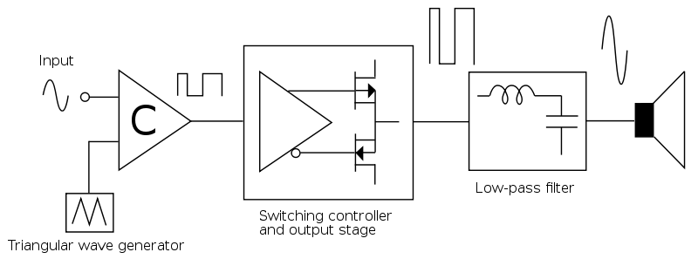
Zesilovač třídy D

Slide 22
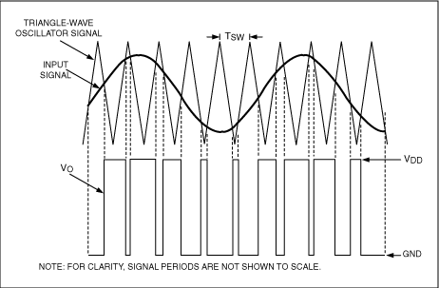
Princip zakódování PWM

Slide 23
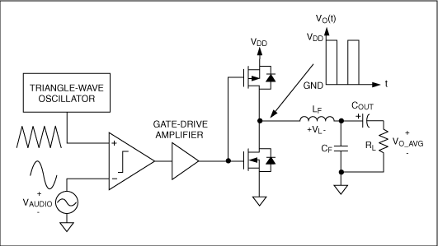
Zesilovač třídy D

Slide 24
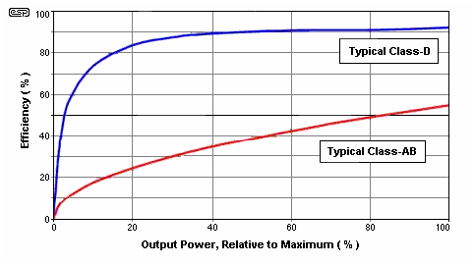
Srovnání účinnosti zesilovačů třídy AB a D

Slide 25
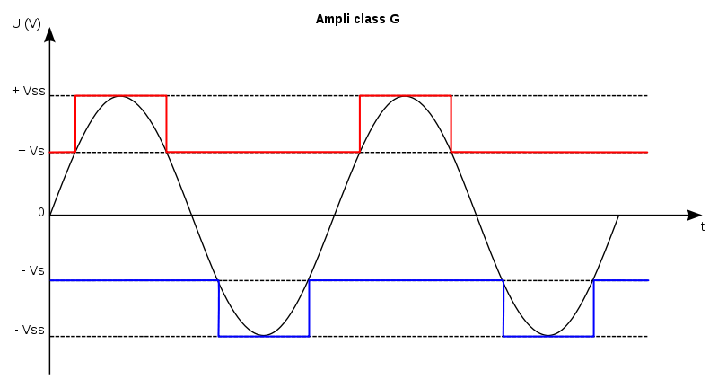
Zesilovač třídy G
Využívá koncový
stupeň koncipovaný
v třídě AB.
Napájecí napětí
zesilovače se
podle potřeby
mění ve stupních.
Pro vyšší výstupní výkon je zesilovač napájen vyšším napájecím napětím. (Při dosáhnutí určitého nastaveného výstupního výkonu se připojí vyšší napětí.)
Tím se zvyšuje účinnost a zesilovač tak může být menší a lehčí než zesilovač třídy AB.

Slide 26
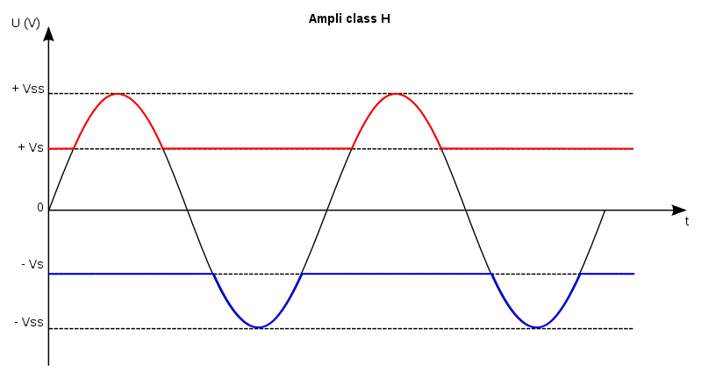
Zesilovač třídy H
Pracuje na stejném
principu jako třída G
Napájecí napětí není
připojováno skokově,
ale přesně sleduje
velikost vstupního
signálu.
Tím je zaručena potřebná výše napájecího napětí pro aktuální výstupní výkon.
Výhodou je ještě vyšší účinnost než u třídy G.
Nevýhodou je komplikovanější zapojení.

Slide 27
Zesilovač třídy S
Jsou novější modifikací zesilovačů třídy D
Mají vylepšenou konstrukci, nepotřebují na výstupu LC filtr pro odstraňování spínací frekvence.
Označují se jako digital filterless zesilovače

Slide 28
Zesilovač třídy T
Označení bylo zavedeno a je používáno firmou Tripath.
Tyto zesilovače pracují jako zesilovače ve třídě D.
Mají vylepšenou technologii řízení
Pro zpracování přenášeného signálu využívají technologii signálových procesorů
(digital signal processing)
Výsledkem je účinnost zesilovače až 90%
a perfektní zvukové vlastnosti.

Slide 29
Zesilovač s unipolárními tranzistory
Jsou vybaveny tranzistory řízenými elektrickým polem – FET (J-FET, MOSFET)
Výhody:
  mají velký vstupní odpor
  malou teplotní závislost parametrů
  malý šum
Nevýhody:
  větší kapacita
  nižší mezní kmitočty

Slide 30
J-FET (N-báze)
G
P+
S
D
P+
N
Junction Field-Effect Transistor
  Tranzistor s přechodovým hradlem
  Jiné označení:
  PN-FET - unipolární tranzistor s hradlem
  odděleným přechodem PN v závěrném směru

Slide 31
MOSFET (s vestavěným kanálem)
G
S
D
N
N+
N+
P
Metal Oxide Semiconductor Field-Effect Transistor
  Tranzistor s izolovaným hradlem
  MISFET – Metal Insulation Semiconductor FET
  IG-FET – Insulated Gate FET

Slide 32
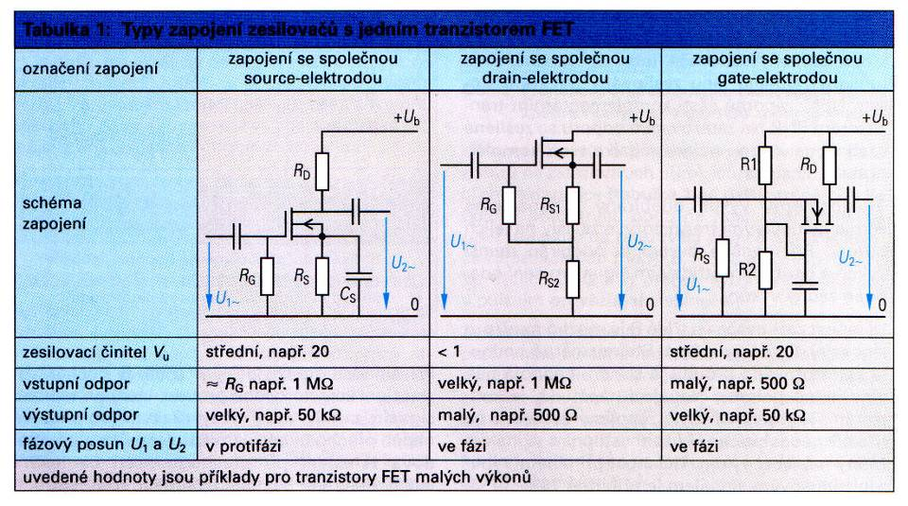
Vlastnosti zesilovačů s unipolárními tranzistory - dle zapojení

Slide 33
Pracovní bod zesilovače
Poloha pracovního bodu je dána U_{DS}
a předpětím U_{GS}.
Teplotní závislost (kolísání) pracovního bodu je výrazně menší než u bipolárních tranzistorů.
Tranzistory FET jsou částečně „samostabilizující“

Slide 34
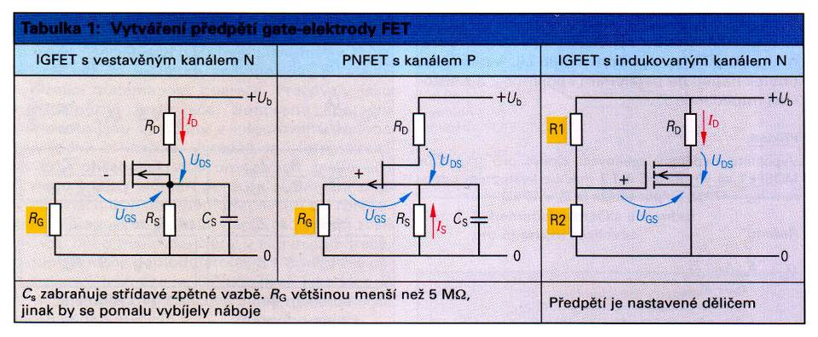
Nastavení a stabilizace pracovního bodu
Při poklesu I_{D}, klesne úbytek na R_{S}, zvýší se U_{GS} , tranzistor se více otevře, proud I_{D} se opět zvýší,...

Slide 35
Smíšené zapojení zesilovačů
kombinují výhody obou druhů:
  FET
  na vstup zesilovače se využije unipolární tranzistor pro svůj velký vstupní odpor
  BJT
  další stupeň využije velké napěťové zesílení bipolárních tranzistorů

Slide 36
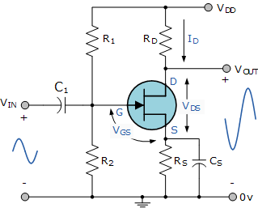
Jednostupňový zesilovač s tranzistorem J-FET

Slide 37
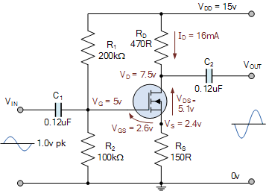
Jednostupňový zesilovač s tranzistorem MOS-FET

Slide 38
Zesilovače s integrovanými obvody
jsou složené z více tranzistorů
mají více stupňů
vyšší výkony, stabilita, účinnost,..
menší zkreslení, rozměry, spotřeba...
jednodušší konstrukce zesilovačů
(většinou se používá „katalogové“ zapojení doporučené výrobcem integrovaného obvodu)
Příklady:
  viz samostatná prezentace

